Slide 1
第五节
连续函数的运算与
初等函数的连续性

Slide 2
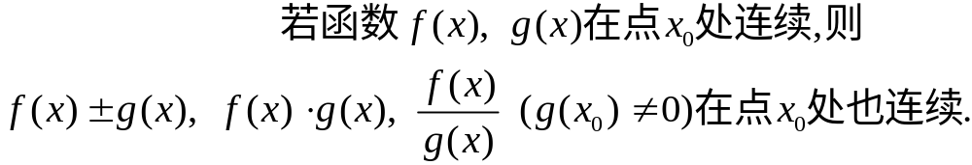



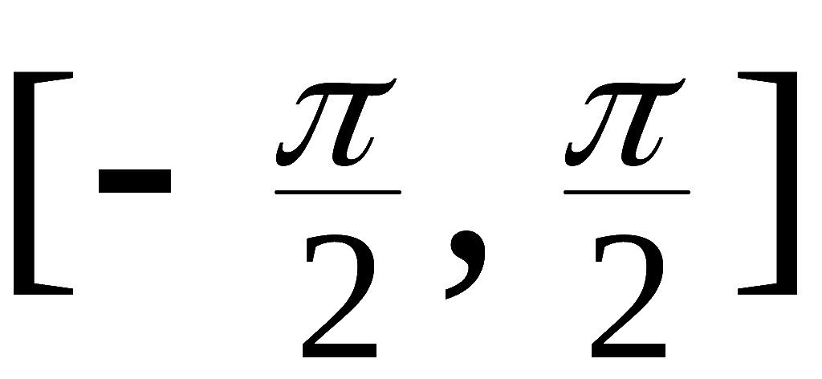

5.1 连续函数的运算法则
定理5.1
例如,
在其定义域内连续
5.2 反函数的连续性
定理5.2. 连续单调递增 函数的反函数也连续
(递减)
单调递增
(递减).
例如,
在
上连续单调递增，
其反函数
在 [－1 , 1] 上也连续单调递增.

Slide 3
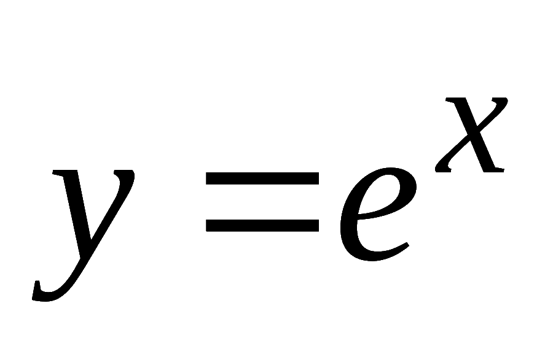

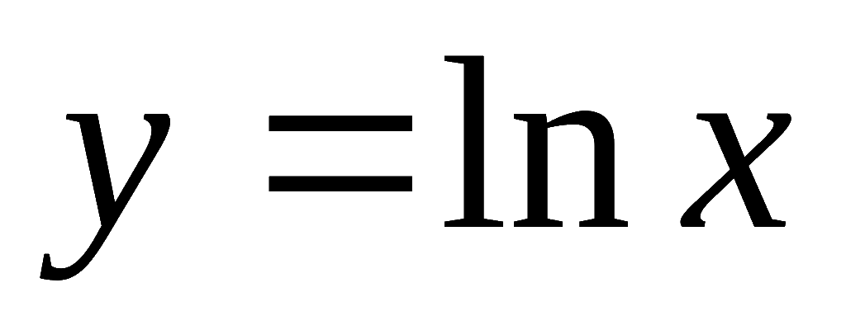
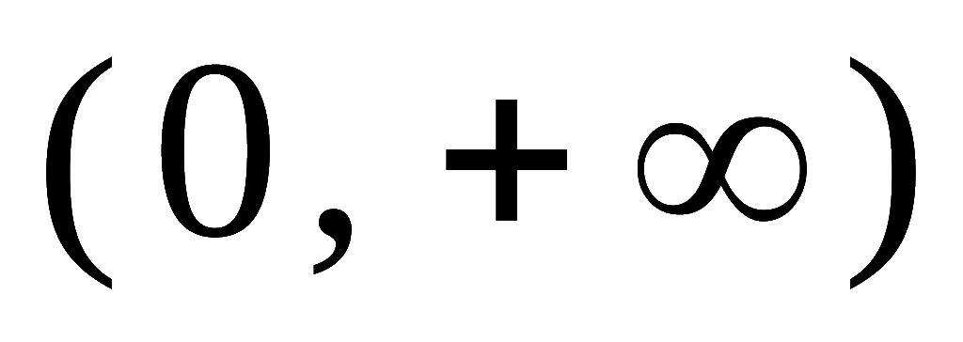
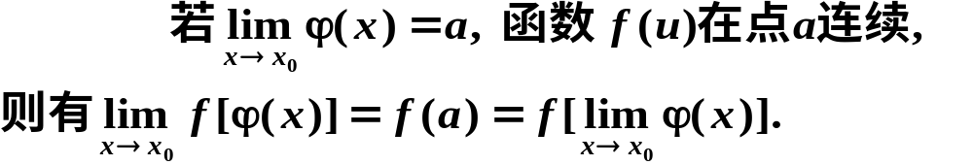
反三角函数在其定义域内皆连续.
又如,
在
上连续 单调 递增,
其反函数
在
上也连续单调递增.
5.3 复合函数的连续性
定理5.3
意义
极限符号可以与函数符号互换.

Slide 4

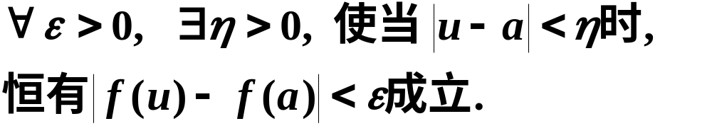
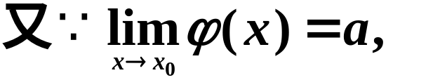

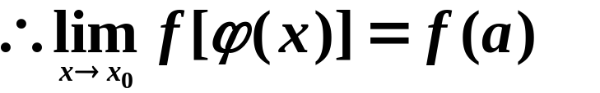
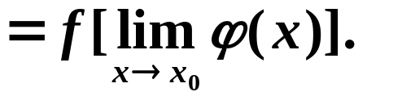
证
将上两步合起来:

Slide 5
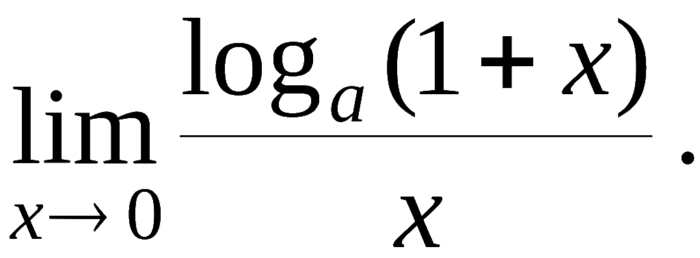

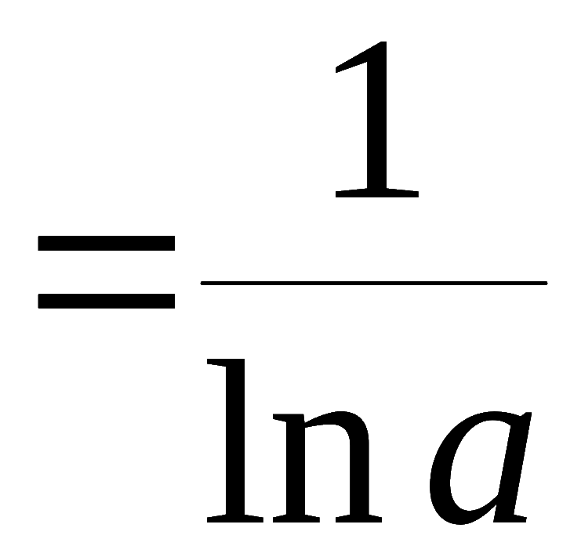
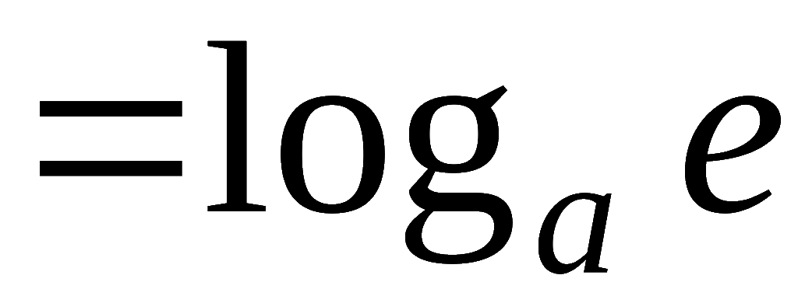
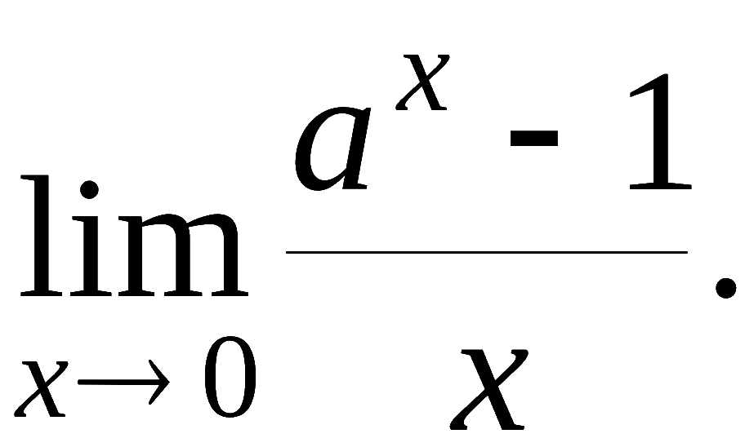
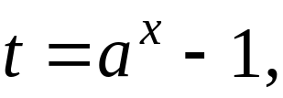

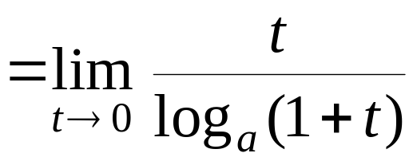
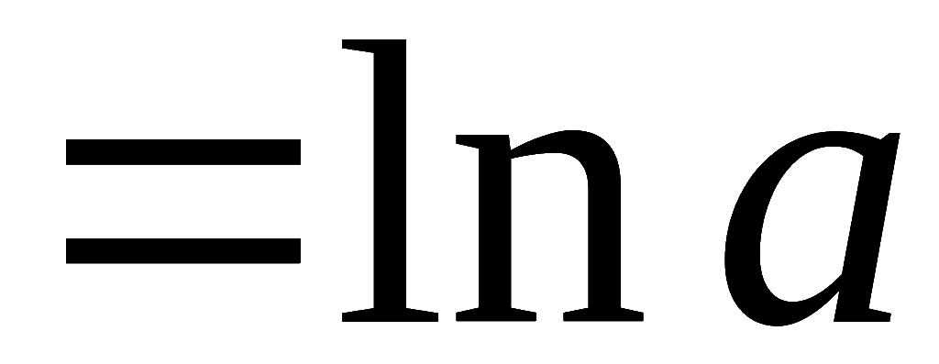
例. 求
解:
原式
例. 求
解: 令
则
原式

Slide 6
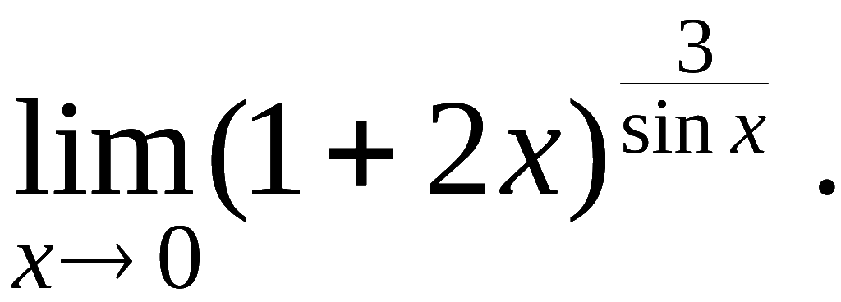
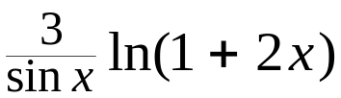
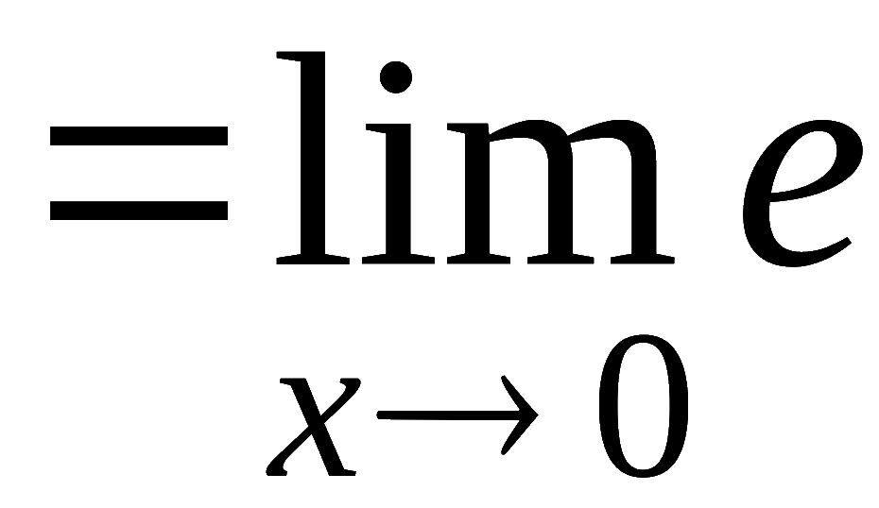


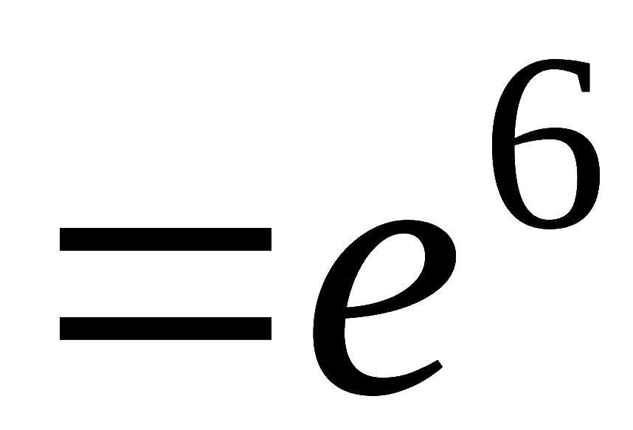
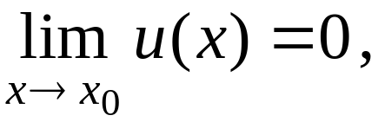
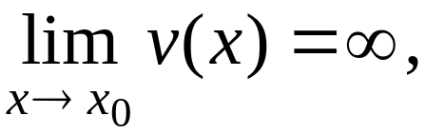

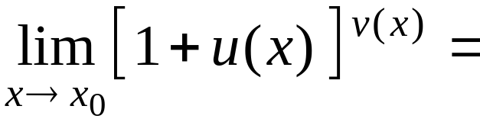

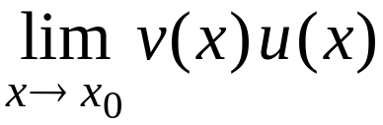

例. 求
解:
原式
说明: 若
则有

Slide 7

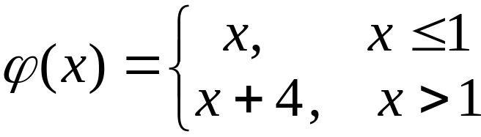
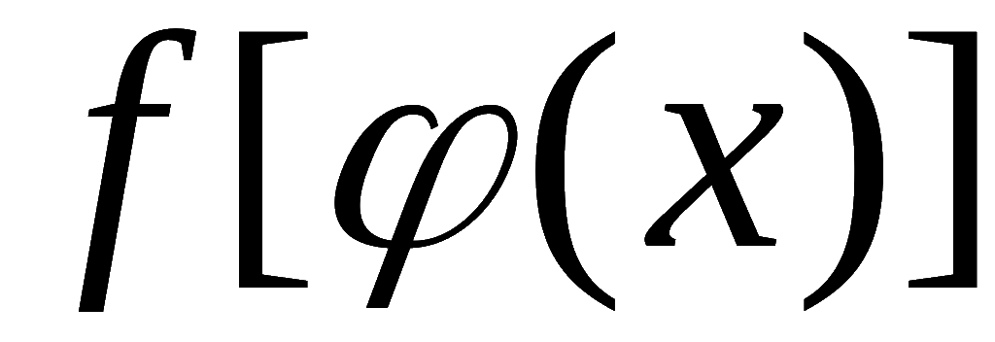
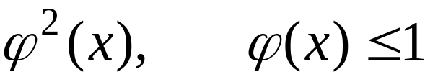
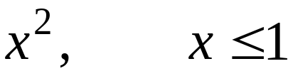




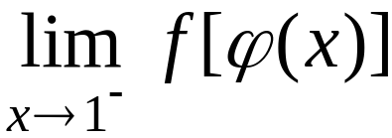
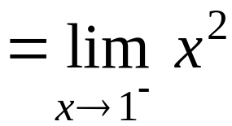

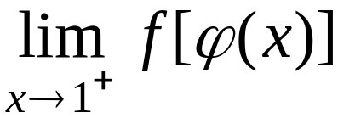
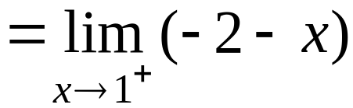

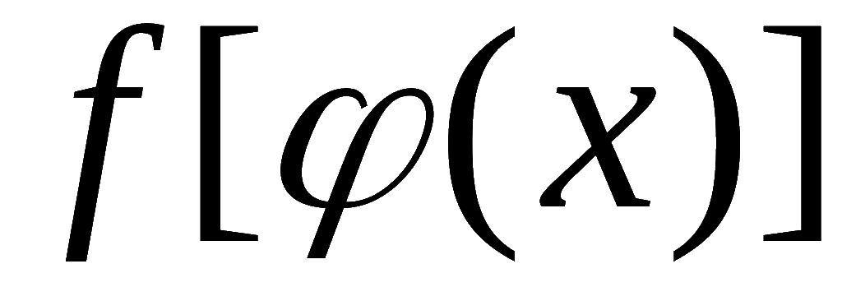
例. 设
讨论复合函数
的连续性 .
解:
故此时连续;
而
故
在点 x = 1 不连续 ,
x = 1为第一类间断点 .

Slide 8






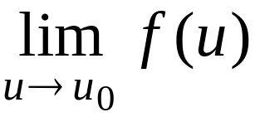
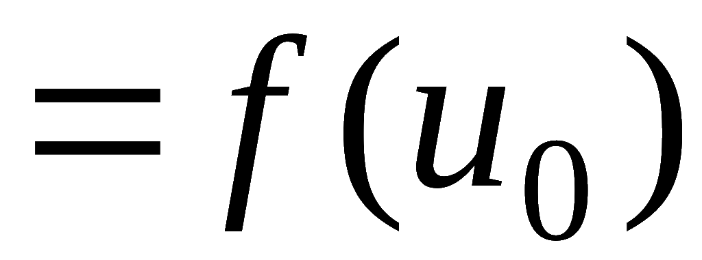

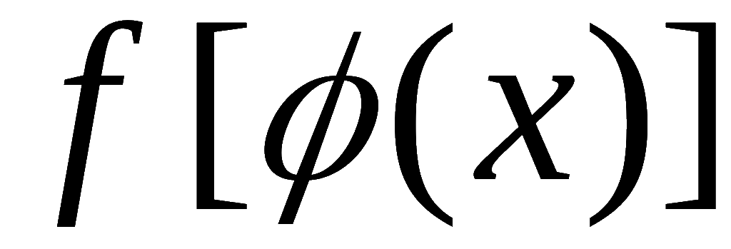






定理5.4. 连续函数的复合函数是连续的.
证: 设函数
且
即
于是
故复合函数
例如

Slide 9
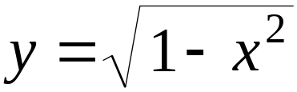
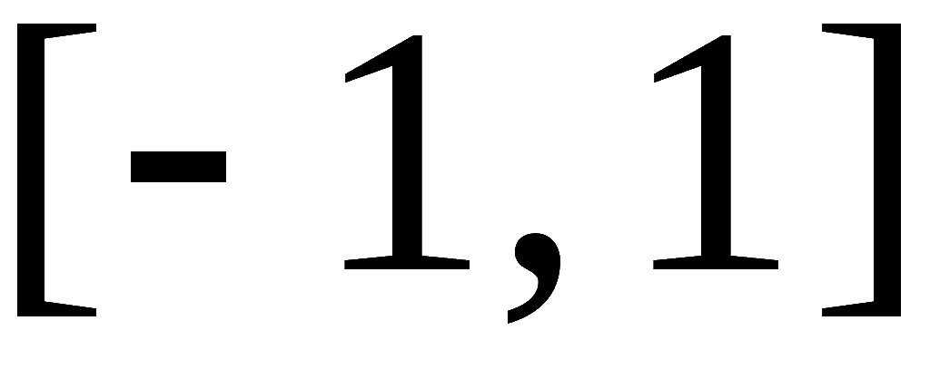
5.4、初等函数的连续性
基本初等函数在定义区间内连续
一切初等函数在定义区间内连续
连续函数经四则运算仍连续
连续函数的复合函数连续
例如,
的连续区间为
(端点为单侧连续)

Slide 10
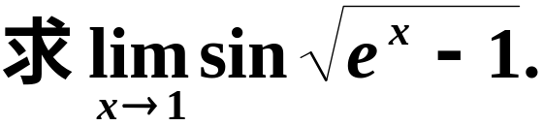


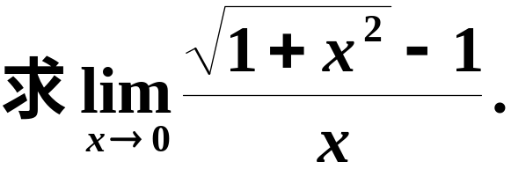
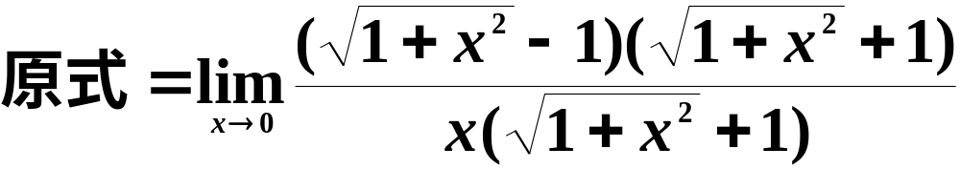
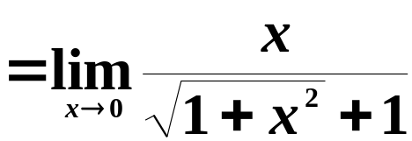


例
解
例
解

Slide 11
内容小结
基本初等函数在定义区间内连续
初等函数在定义区间内连续
连续函数的四则运算的结果连续
连续函数的反函数连续
连续函数的复合函数连续
说明: 分段函数在界点处是否连续需讨论其
左、右连续性.

